Slide 1
Консультация на тему: «Использование окружающей природы в формировании положительных черт характера».
Гусакова Дарья.

Slide 2
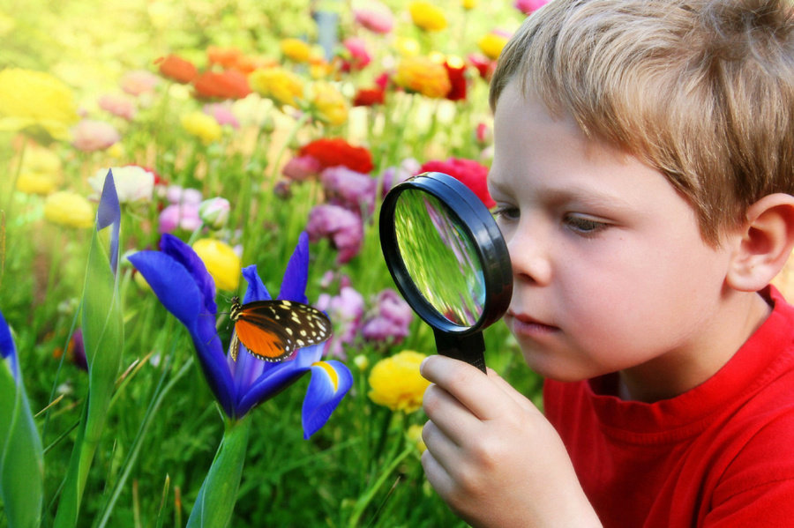
Особая роль в эстетическом воспитании отводится природе. Волнуя и радуя, она раскрывает перед детьми смысл жизненных явлений, заставляет пристально всматриваться в окружающий мир, побуждает к переживанию развитию чувства красоты!

Slide 3
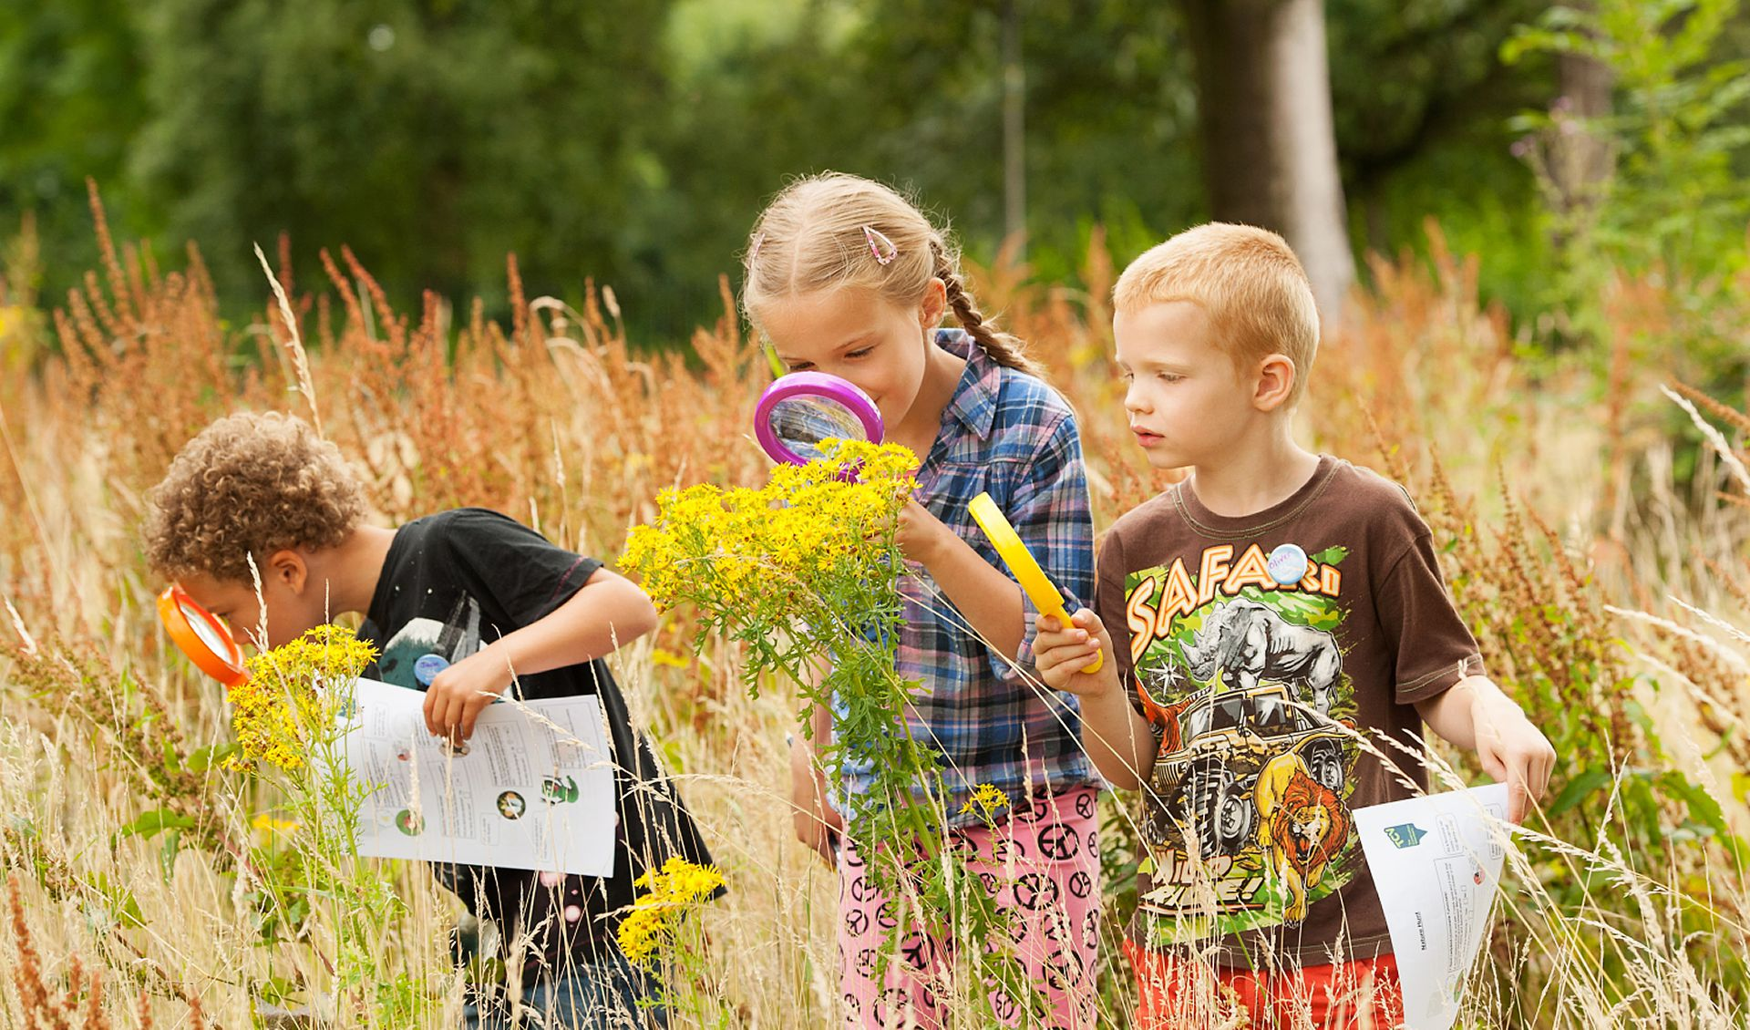
Всё общение маленького ребёнка с природой должно быть направлено на воспитание его эмоциональной отзывчивости, умение замечать и оценивать красоту природы.

Slide 4
Природа не беспредельный склад, запасы её истощимы, поэтому деятельность человека в природе должна быть разумной: охраняющей и созидающей. Это отношение к природе необходимо воспитывать у детей с ранних лет.

Slide 5
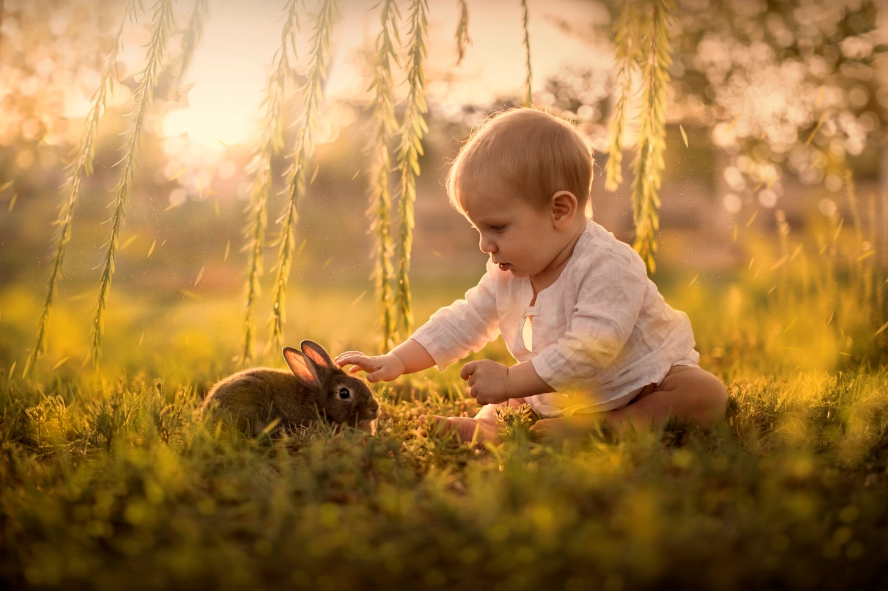
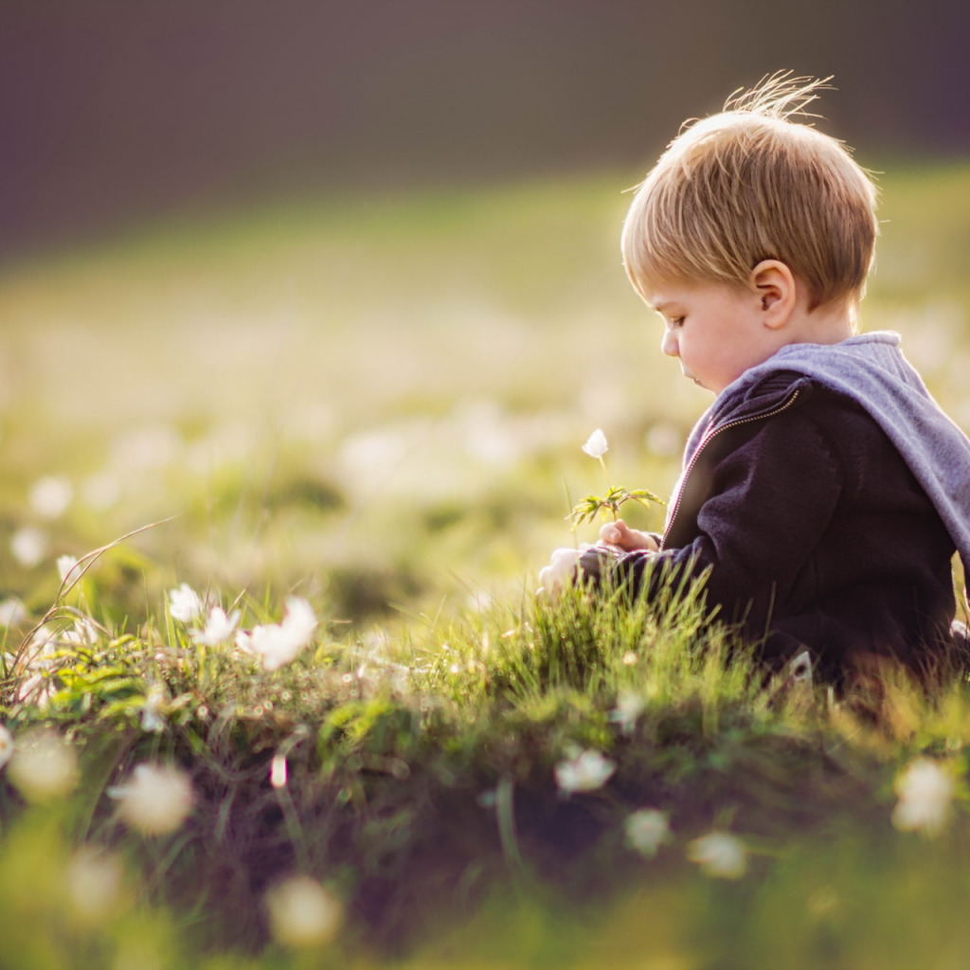
Прививать с раннего возраста любовь к природе необходимо по двум причинам: во- первых, для воспитания заботливого отношения к животному и растительному миру, во-вторых гуманизма, добросердечности, сочувствия.

Slide 6
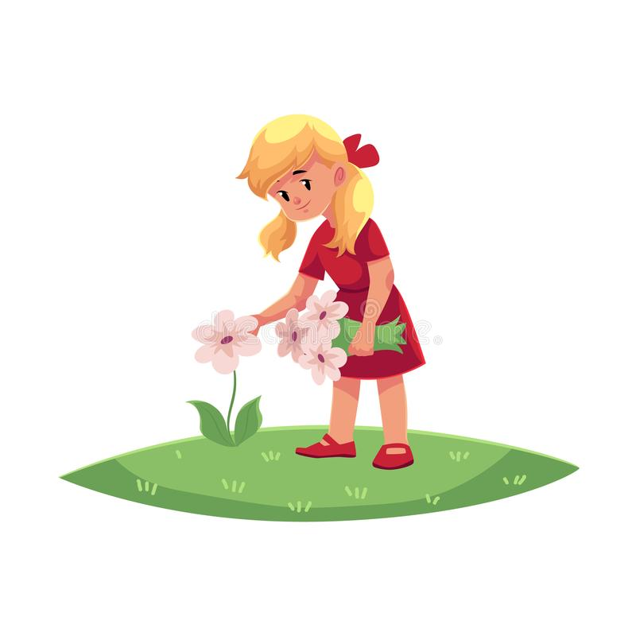
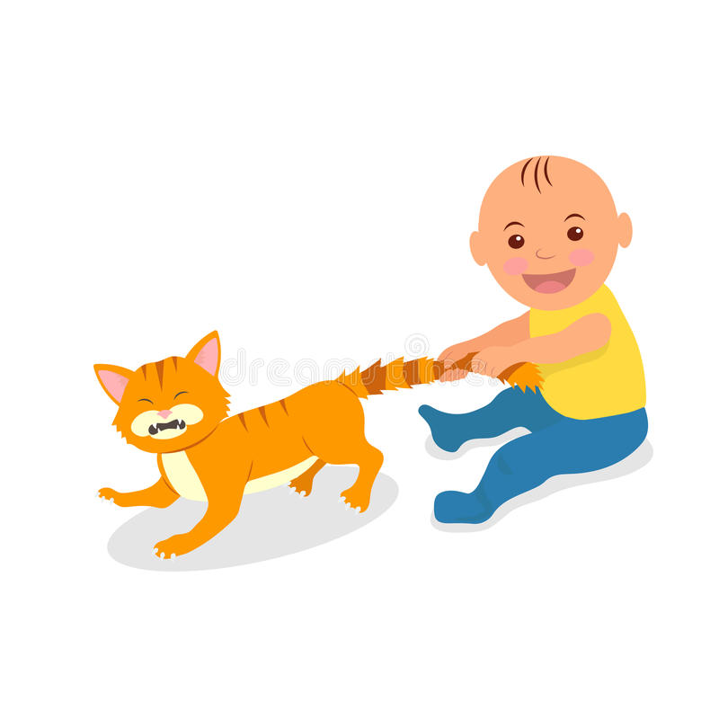
Поведение ребёнка в природе порою противоречиво, положительно относясь к объектам природы, дети часто совершают отрицательные поступки (рвут цветы и тут же бросают их, мучают-ласкают котёнка)

Slide 7
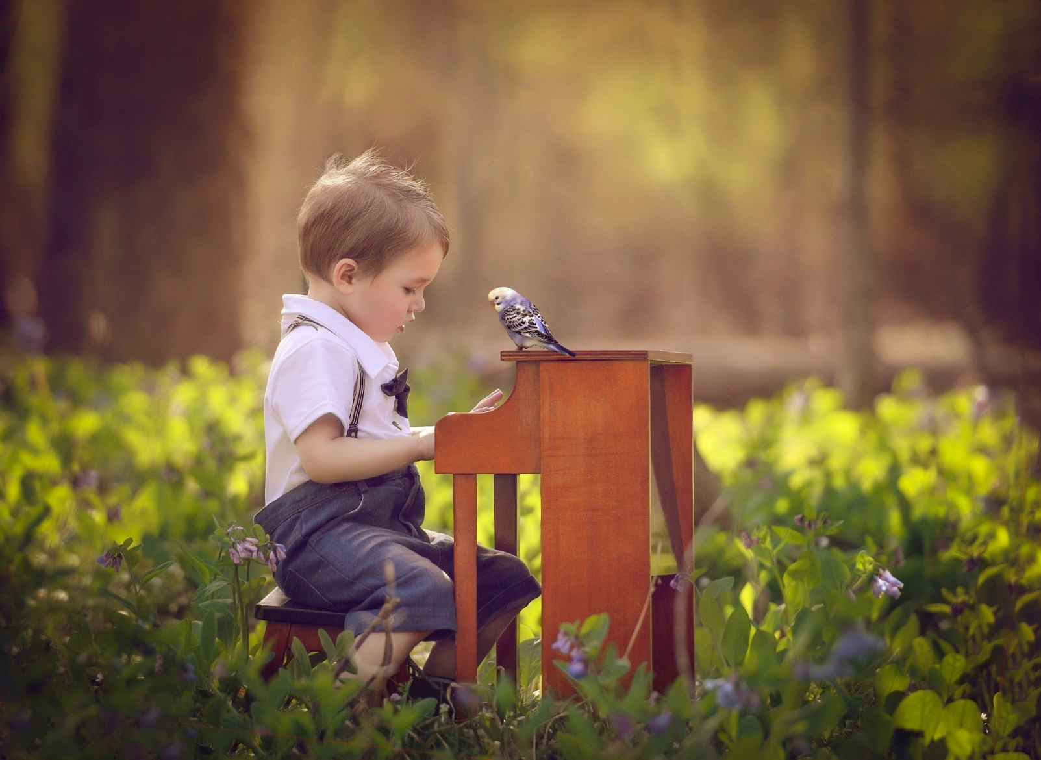
Очень важно учить ребёнка с самого раннего детства понимать красоту живой природы: любоваться пёстрым оперением птиц, радоваться их пению, удивляться догадливости собаки. В общении с живой природой воспитывается у детей любовь к родному краю.

Slide 8
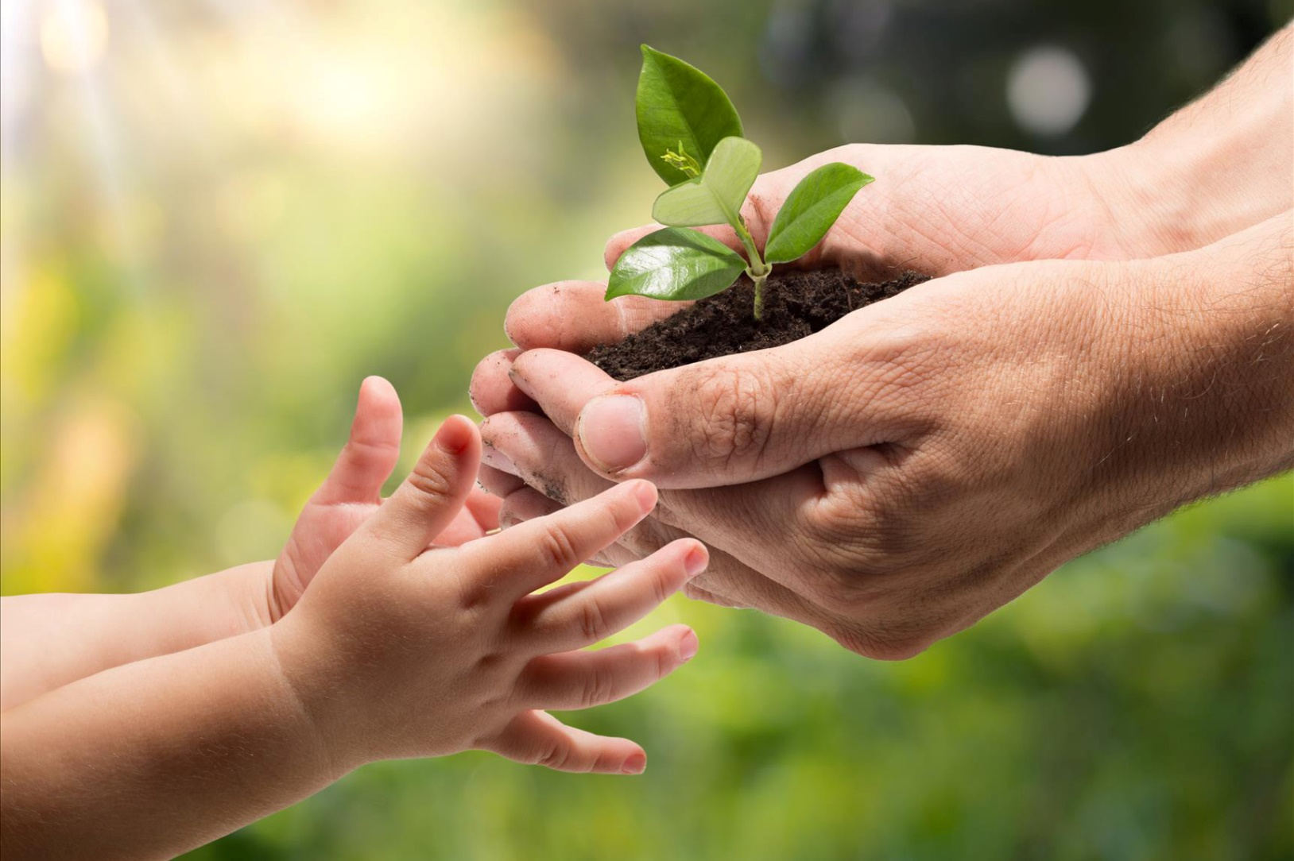
Если ваш сын схватил котёнка за хвост и смеётся, видя мучения животного, не ухмыляйтесь его веселью. Ребёнок должен жалеть живое существо, если ему больно. Мы, взрослые, отвечаем за любые слова, произнесённые в присутствии детей, и за все поступки, совершенные при них в отношении живых существ. Нам надо научить ребёнка любить и уважать всё живое: цветок, птицу, щенка и лягушку, защищать их.

Slide 9
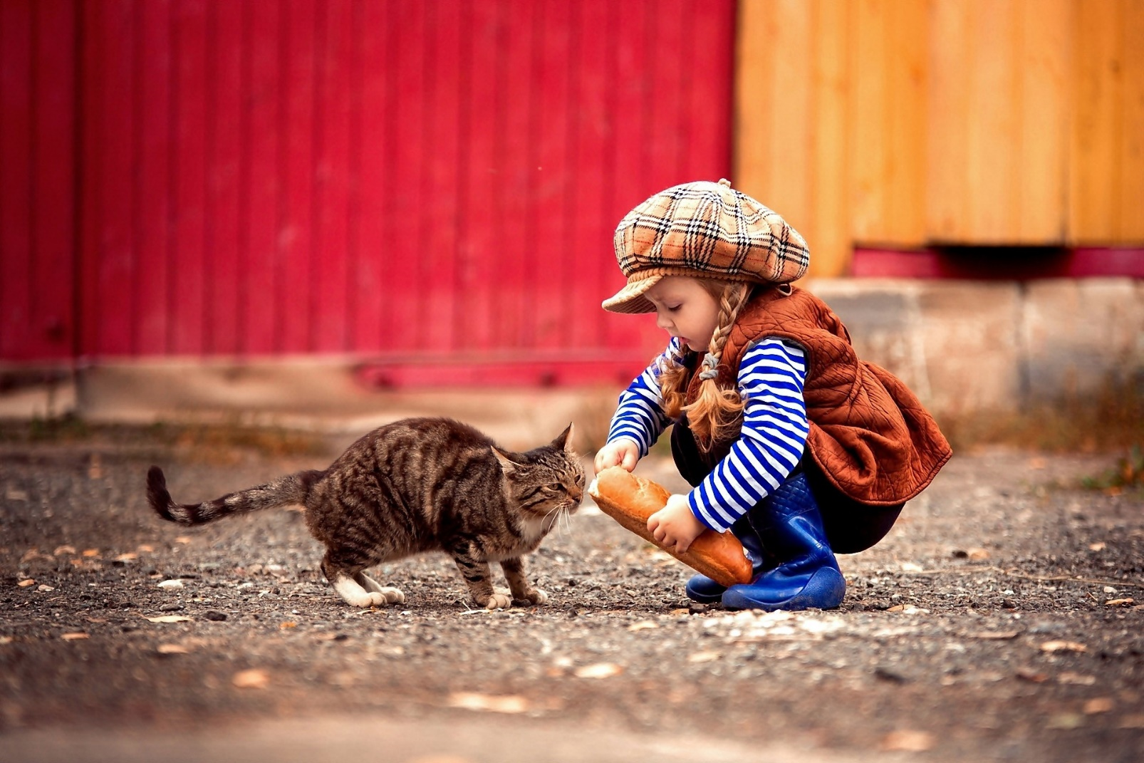
Видя, что ребёнок хочет потрогать котёнка, одна мама скажет: «котёнок плохой, не трогай его, оцарапает». А другая мама возьмёт котёнка на руки, погладит сама, а потом предложит и ребёнку погладить мягкую шерстку, нальёт молока кошке и скажет ласково: «Пей, киска, молочко, ещё нальём». Ребёнок внимательно следит за тем, как взрослые относятся к животным, и в дальнейшем будет поступать так же.

Slide 10
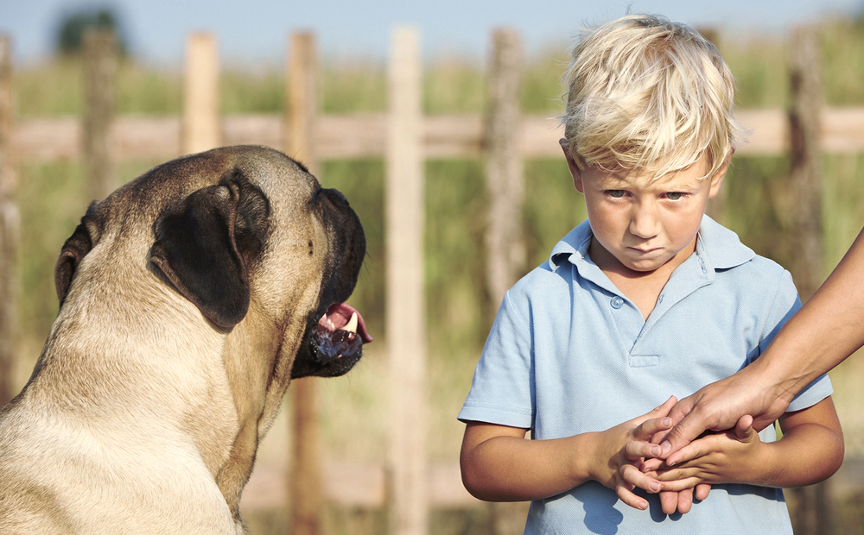
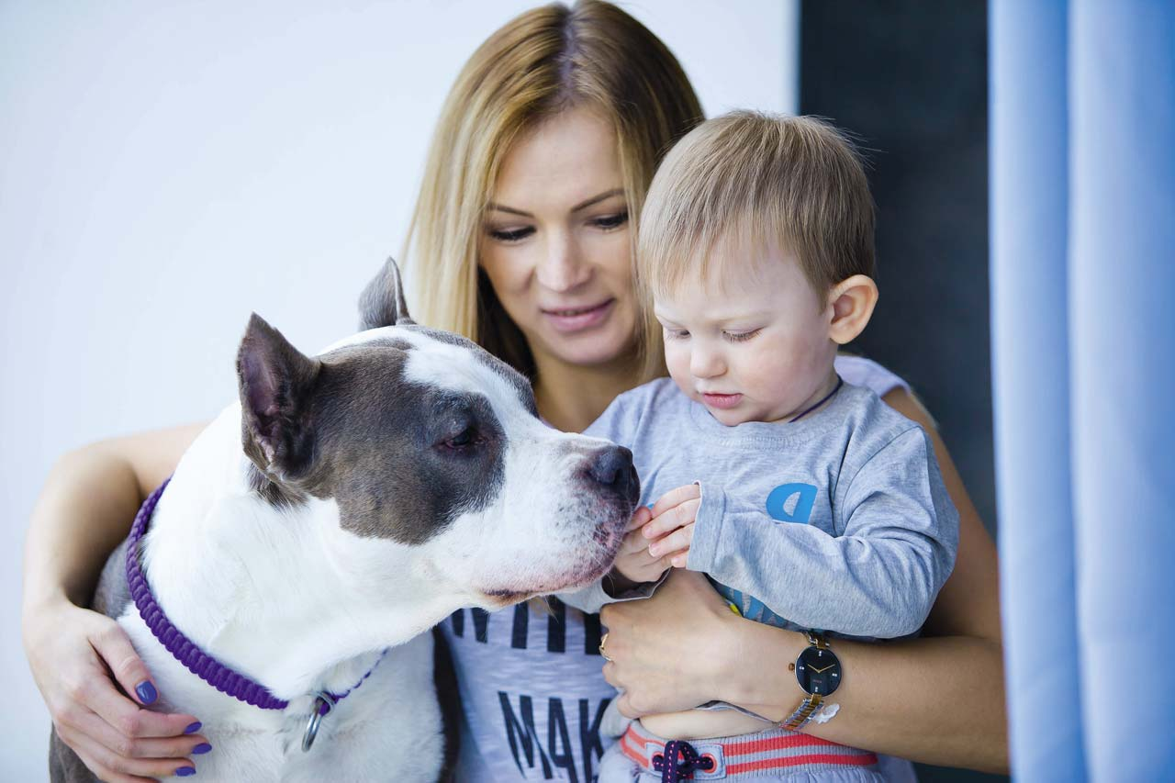
«Не будешь кушать, прибежит собака и унесёт», - говорит бабушка. В результате 6-летний ребёнок нервно вздрагивает и прячется за взрослого, когда к нему приближается добродушный щенок. А бабушка машет руками: «Уберите собаку, ребёнок боится!«.

Slide 11
Источник первоначальных знаний о живых существах – художественная литература, рисунки на которых изображены животные, телевизионные передачи, диафильмы, непосредственное общение с живыми существами. Хорошо если вы побеседуете с ребёнком о прочитанном. Ребёнок с вашей помощью получит представление о переживаниях животных: горе и радости, страхе и боли.

Slide 12
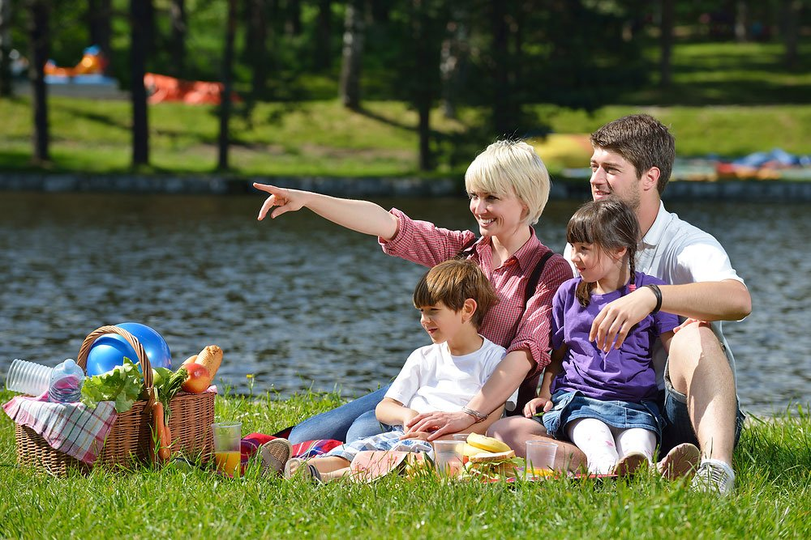
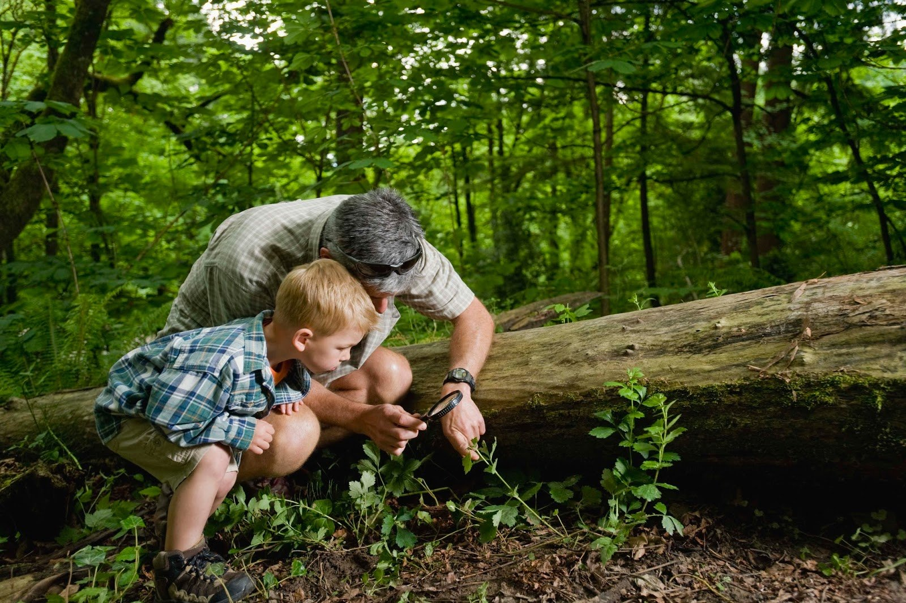
Дорогие родители! Возьмите своих детей и пойдите с ними на природу, на прогулку. Сначала посетите двор, затем побывайте на берегу речки, в лесу, в солнечные погожие дни обратите внимание на красивые снежинки. Поймайте одну из них, рассмотрите. Расскажите ребёнку, как они появляются. Спросите у него: «А куда девались стрекозы, которые стрекотали в траве у реки? Почему не видно божьих коровок?»

Slide 13
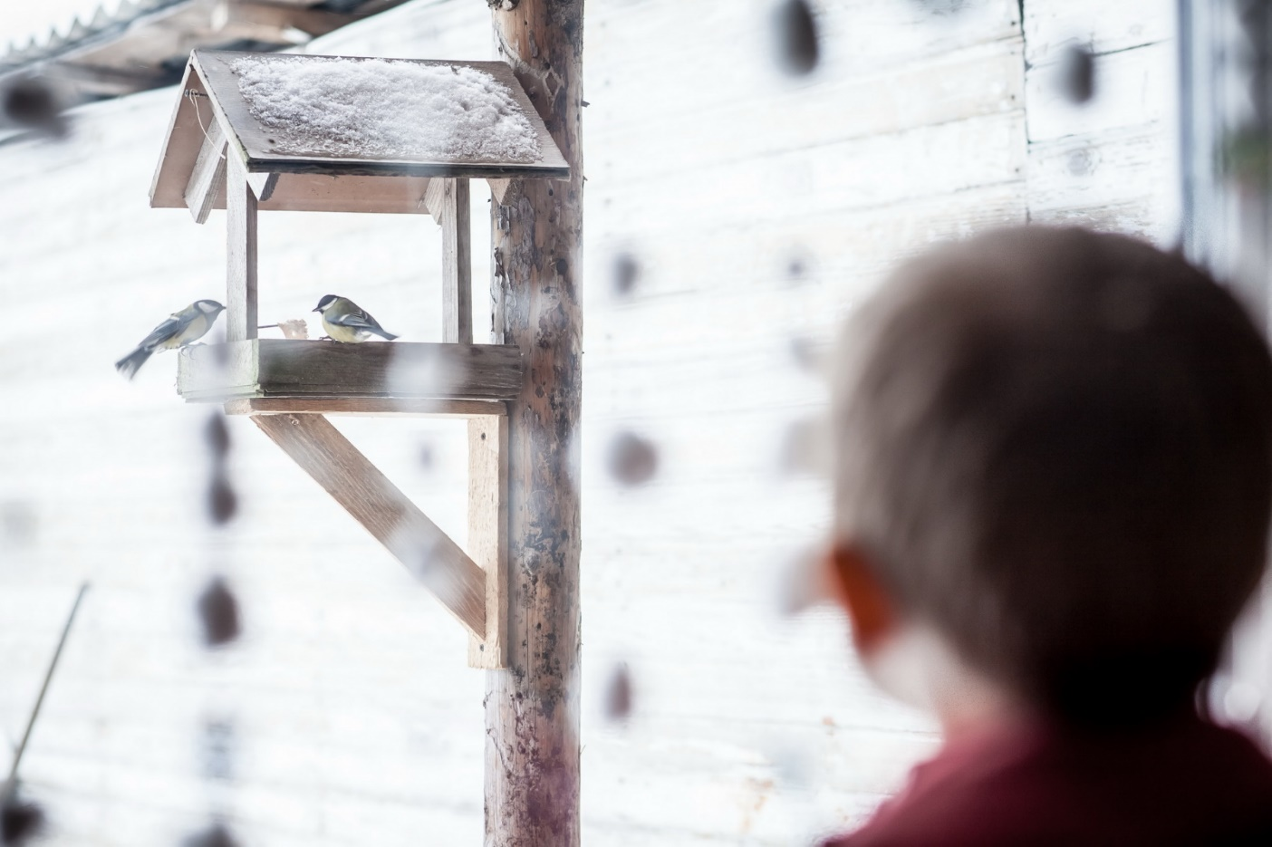
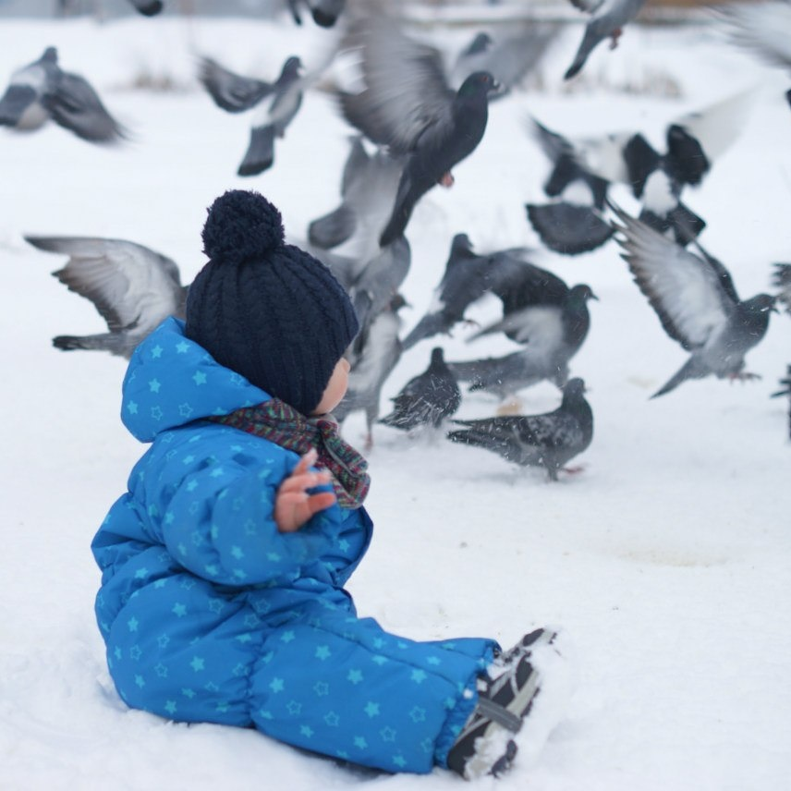
Наблюдая отлёт птиц на юг, спросите, почему они улетают? Помогите сделать вывод, что птицы, которые питаются насекомыми, улетают раньше, а те которые клюют зёрна и ягоды – позже. Так ребёнок поймёт, что образ жизни птиц зависит от ряда условий.

Slide 14
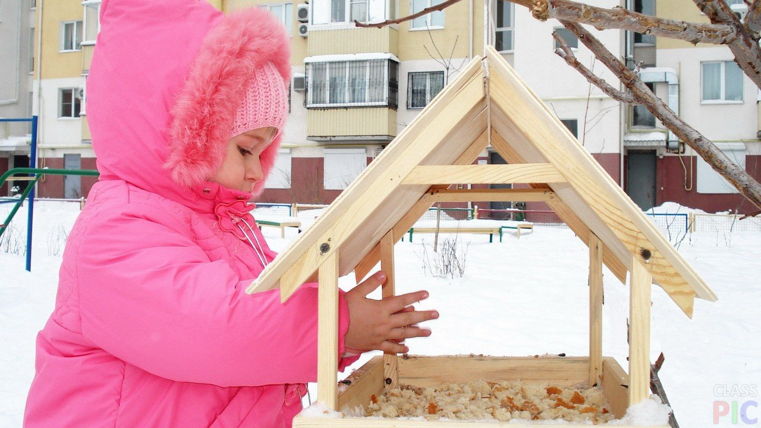
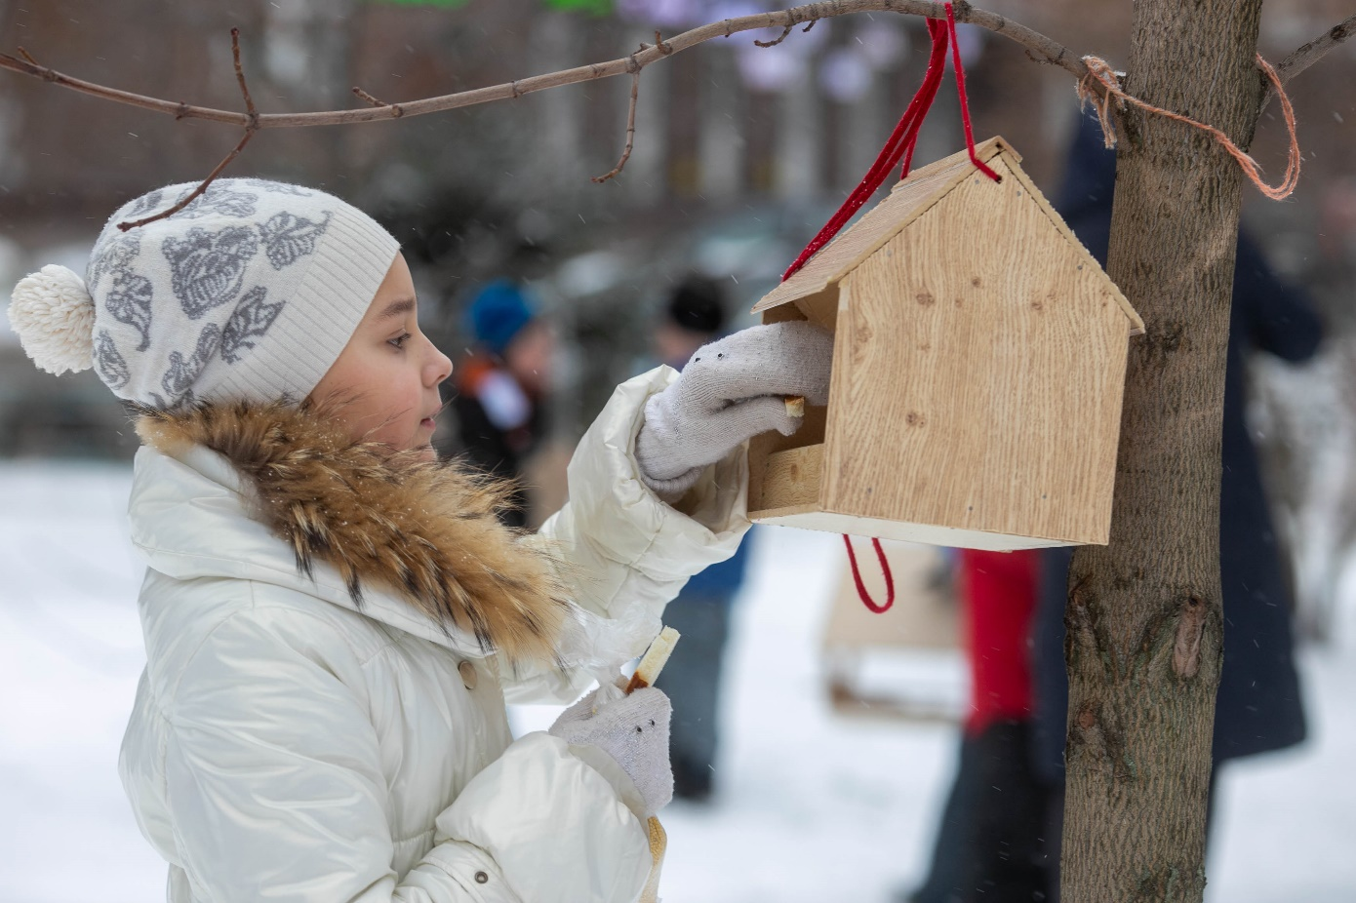
Предложите сыну или дочери понаблюдать какие птицы остались на зиму, что они делают. Подкармливайте их. Во время кормления птиц удобно наблюдать за их повадками. Прибейте кормушку под окном. Привлекайте ребёнка к посильной помощи, он привыкнет заботиться о тех, кто слабее его.

Slide 15
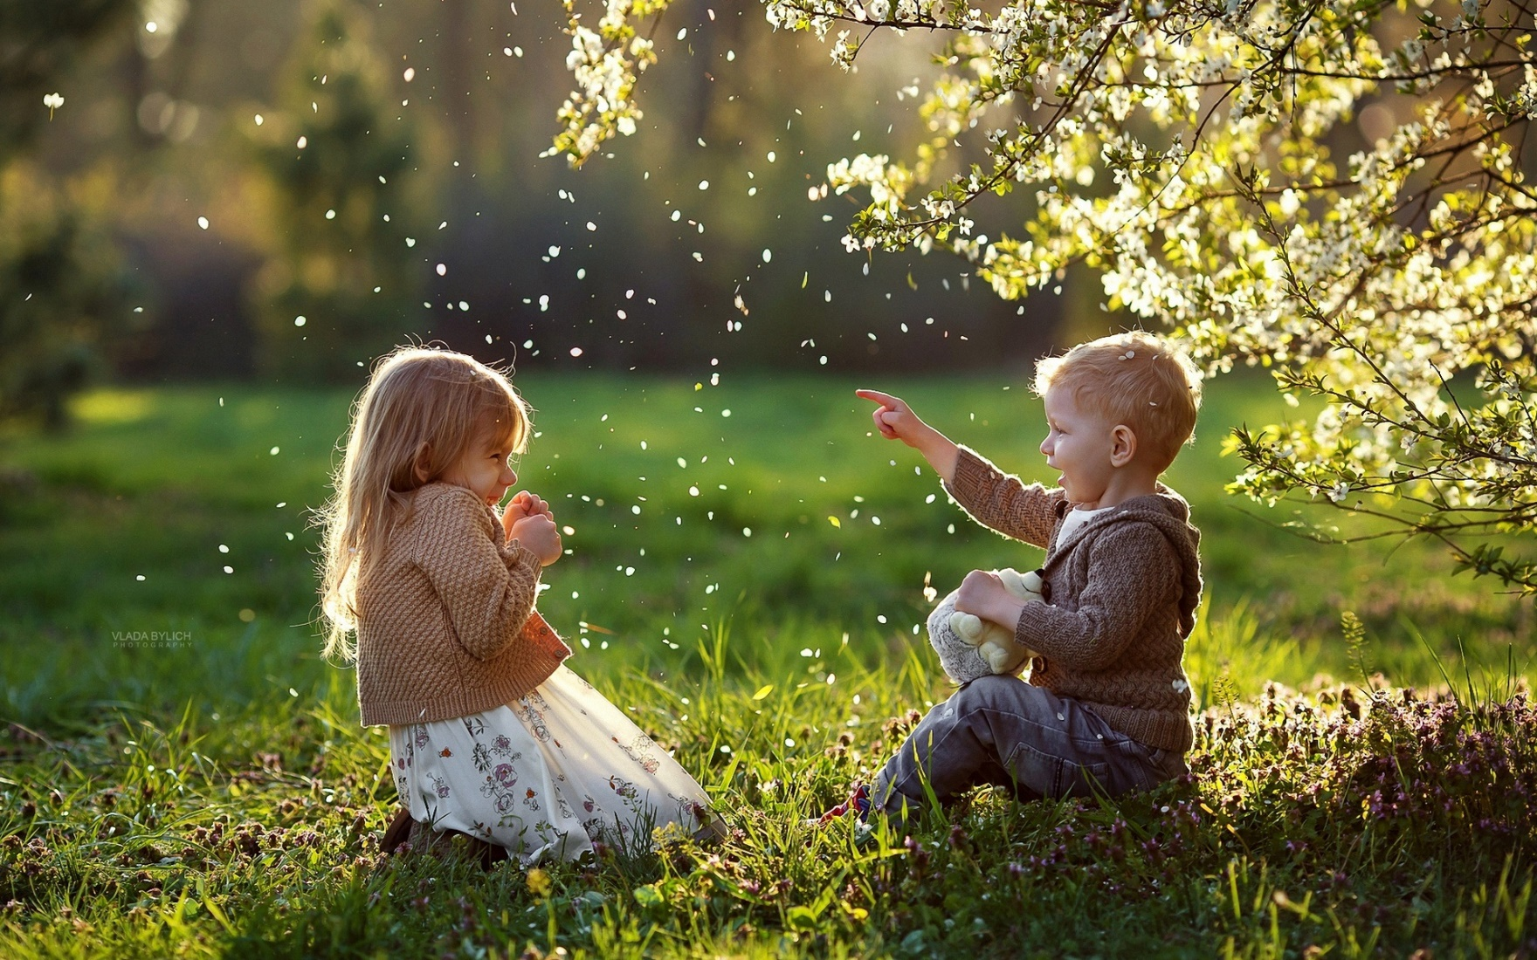
Правильное общение ребёнка с животным само по себе не решит всех проблем воспитания, но привлекая детей к общению с природой, мы воспитываем такие качества, как доброта, терпение, трудолюбие и милосердие. Эти черты, заложены в раннем возрасте, прочно войдут в характер человека, станут его основой. И тогда, можно быть спокойным за природу и молодое поколение.

Slide 16
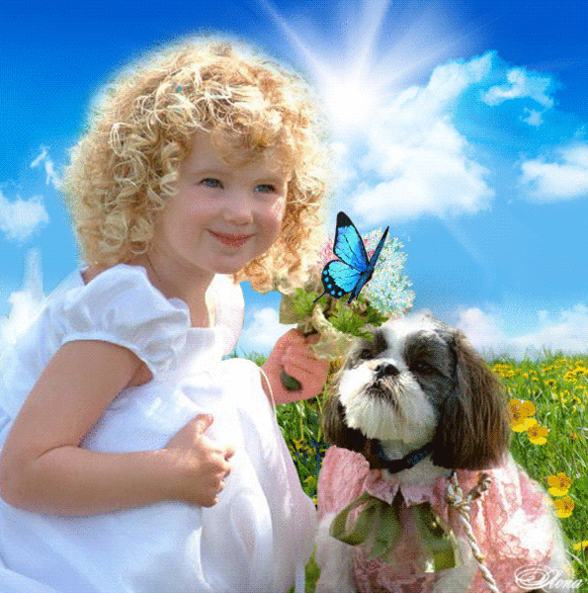
Спасибо за внимание!

